Slide 1
phpBB
Štěpán Červenka

Slide 2
Obsah
Úvod – co to vlastně je
Historie
Bezpečnost
Funkce z pohledu moderátora
Funkce z pohledu uživatele
Použití
Integrace s jinými nástroji

Slide 3
Spuštění
Instalace na vlastním serveru
Založení fóra u 3. strany
Např. forumczech.com
phpBB Demo

Slide 4
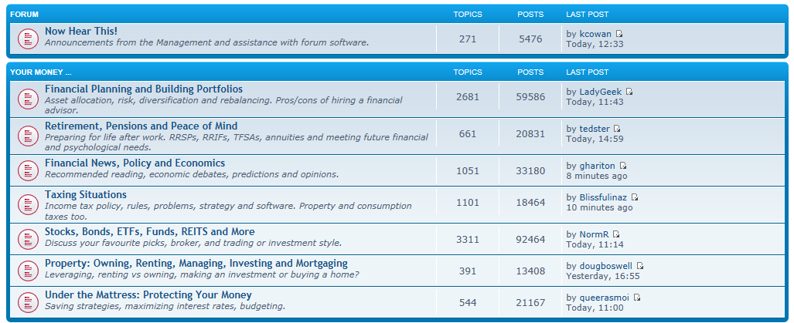
Výsledek

Slide 5
Historie
Verze | Datum vydání
phpBB 1.0.0 | 9. Prosince 2000
phpBB 2.0.0 | 4. Dubna 2002
phpBB 3.0.0 | 13. Prosince 2007
phpBB 3.1.0 | 28. Října 2014
phpBB 3.2.0 | 7. Ledna 2017
phpBB 3.2.8 | 20. Září 2019

Slide 6
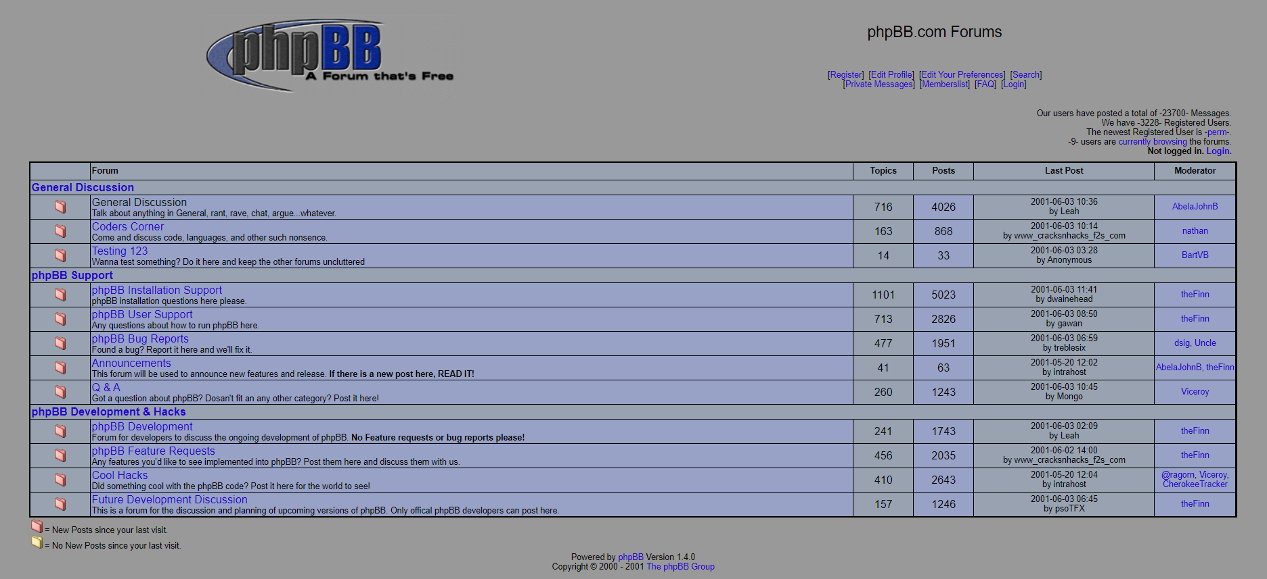
Ukázka phpBB 1.4

Slide 7
Bezpečnost
Byly provedeny 2 bezpečnostní audity
Salted hash hesla
CAPTCHA + reCAPTCHA
Možnost nechávat schvalovat příspěvky
Varování a blokování uživatelů
Vlastní bezpečnostní politika pro hesla

Slide 8
Funkce z pohledu moderátora
Lokální x Globální moderátor
Administrace témat
Rozdělení témat do stromové struktury
Rozdělení uživatelů do skupin
Úprava příspěvků ostatních uživatelů

Slide 9
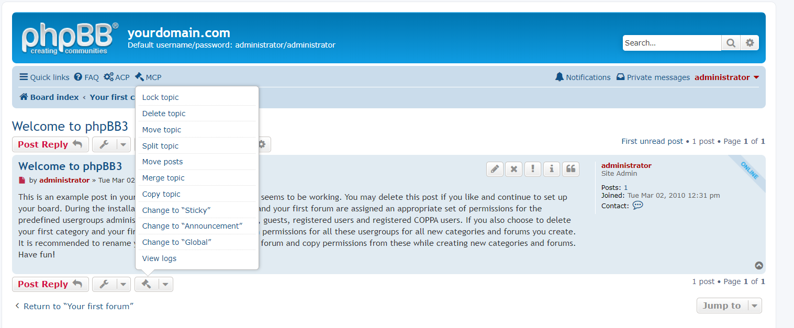
Administrace příspěvků

Slide 10
Funkce z pohledu uživatele
Soukromé zprávy
Uložení rozepsaných příspěvků
Možnost citace ostatních uživatelů
Uživatelský podpis
Zobrazení nepřečtených zpráv
Customizace vzhledu, chování...

Slide 11
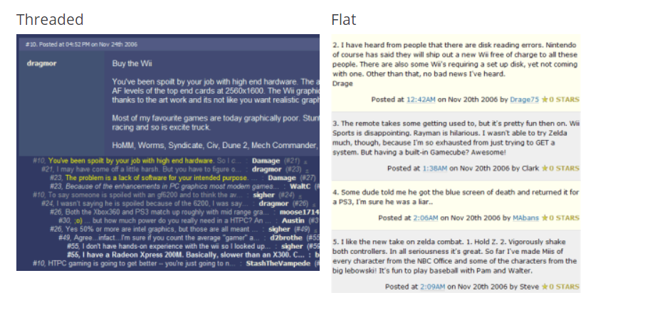
Flat topic structure

Slide 12
Pro koho je phpBB určené?
Prakticky kdokoliv
Řešení technických problémů
Interakce komunity
Diskuze

Slide 13
Integrace s jinými nástroji
K tomu určené pluginy
Sdílená databáze

Slide 14
Děkuji za pozornost

